Slide 1


LỚP 7D
NHIỆT LIỆT CHÀO MỪNG
THẦY CÔ VỀ DỰ TIẾT HỌC

Slide 2

Trò chơi: Người may mắn
1
2
3

Slide 3
Trong cuộc thi chạy cự ly 60m. Bạn Cường chạy với thời gian là 15s, bạn Hùng chạy với thời gian là 13s. Hỏi ai chạy nhanh hơn?
Hùng chạy nhanh hơn Cường

Slide 4
Nhà bạn Cường cách trường 3 km, nhà bạn Hùng cách trường 4km. Cả 2 cùng đi xe đạp từ nhà đến trường với thời gian là 20 phút. Ai nhanh đi xe đạp nhanh hơn?
Bạn Hùng đi xe đạp nhanh hơn

Slide 5
Trong thời gian 32s bạn Hùng bơi được quãng đường 48m. Trong thời gian 30s bạn Cường bơi được quãng đường 46,5 m. Hỏi ai bơi nhanh hơn?
?

Slide 6
Trong cuộc thi chạy cự ly 100m. Bạn Cường chạy với thời gian là 15s, bạn Hùng chạy với thời gian là 13s. Hỏi ai chạy nhanh hơn?
Hùng chạy nhanh hơn Cường. Vì…
.. cùng một quãng đường như nhau nhưng Hùng chạy mất ít thời gian hơn
Tốc độ chạy của Hùng lớn hơn tốc độ chạy của Cường

Slide 7
Nhà bạn Cường cách trường 3 km, nhà bạn Hùng cách trường 4km. Cả 2 cùng đi xe đạp từ nhà đến trường với thời gian là 20 phút. Ai nhanh đi xe đạp nhanh hơn?
Bạn Hùng đi xe đạp nhanh hơn. Vì….
…cùng một thời gian như nhau nhưng Hùng đi được quãng đường dài hơn
Tốc độ đạp xe của Hùng lớn hơn tốc độ đạp xe của Cường

Slide 8
Trong thời gian 32s bạn Hùng bơi được quãng đường 48m. Trong thời gian 30s bạn Cường bơi được quãng đường 46,5 m. Hỏi ai bơi nhanh hơn( tốc độ của ai lớn hơn)?
Điền vào nội dung dấu “ …” cho phù hợp
Dãy trong:
Trong thời gian 32s bạn Hùng bơi được 48m
Vậy trong thời gian 1s bạn Hùng bơi được …….
48
1,5m
=
32
Dãy ngoài:
Trong thời gian 30s bạn Cường bơi được 46.5m
Vậy trong thời gian 1s bạn Cường bơi được …….
46.5
=
1,55m
30

Slide 9
Trong thời gian 32s bạn Hùng bơi được quãng đường 48m. Trong thời gian 30s bạn Cường bơi được quãng đường 46,5 m. Hỏi ai bơi nhanh hơn( tốc độ của ai lớn hơn)?
Điền vào nội dung dấu “ …” cho phù hợp
Dãy trong:
Trong thời gian 32s bạn Hùng bơi được 48m
Vậy trong thời gian 1s bạn Hùng bơi được …….
s
48
1,5m
v
=
32
t
Dãy ngoài:
Trong thời gian 30s bạn Cường bơi được 46.5m
Vậy trong thời gian 1s bạn Cường bơi được …….
46.5
=
1,55m
30

Slide 10
Từ công thức tính vận tốc, hãy tìm công thức tính quãng đường; công thức tính thời gian.

Slide 11

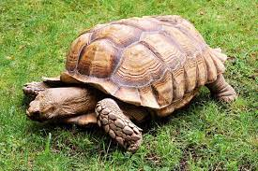


Đối tượng chuyển động | Tốc độ
Con rùa
Người đi bộ
Người đi xe đạp
Âm thanh
Ánh sáng
0,3 -0,4 km /h
5 – 5.4 km/h
13 – 20km/h
1236 km/h
300000km/s

Slide 12
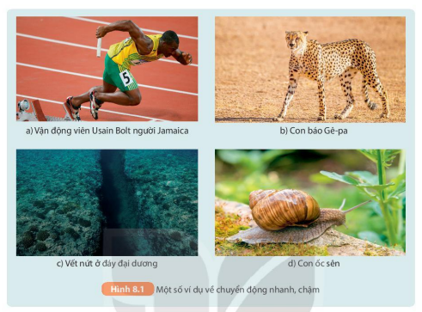
Em có biết?
Khoảng 37,57km/h
Tối đa tới 120 km/h
Gần bằng 1.10⁻⁸ km/h
5.10⁻³ km/h

Slide 13
Thảo luận nhóm theo tổ. Hoàn thành nội dung bài tập 1 ra PHT bằng cách điền vào dấu “…” :
Bài tập 1: Một bạn đi từ nhà đến trường bằng xe đạp, xuất phát từ nhà lúc 6h45 ph, đến trường lúc 7h 15 ph. Biết quãng đường từ nhà bạn đó đến trường dài 5km. Tính tốc độ của bạn đó ra km/h
Bài giải:
Thời gian bạn đó đi từ nhà đến trường là:
t = 7,15 – ……. = 30( phút) = ………(h)
Tốc độ của người đó là:
v = = ……= ……..( km/h)
Đáp số: …….km/h
s
….

Slide 14
Bài tập 1: Một bạn đi từ nhà đến trường bằng xe đạp, xuất phát từ nhà lúc 6h45 ph, đến trường lúc 7h 15 ph. Biết quãng đường từ nhà bạn đó đến trường dài 5km. Tính tốc độ của bạn đó ra km/h
Bài giải:
Thời gian bạn đó đi từ nhà đến trường là:
t = 7,15 – 6,45 = 30( phút) = 0.5 (h)
Tốc độ của người đó là:
v = = ……= 10( km/h)
Đáp số: 10 km/h
s
5
t
0.5

Slide 15









Câu 1. Công thức tính tốc độ là
A. B.
C. D.
A B C D

Slide 16

Câu 2. Đơn vị nào sau đây không phải là đơn vị của vận tốc ?
A.
B.
C.
D.
A B C D

Slide 17
Câu 3. Tốc độ của một ô tô là . Điều đó cho biết gì ?
A. Ô tô chuyển động được 36 km.
B. Ô tô chuyển động trong 1 giờ.
C. Trong mỗi giờ ô tô đi được 36 km.
D. Ô tô đi 1km trong 36 giờ.
A B C D

Slide 18
Bài tập 1: Một bạn đi từ nhà đến trường bằng xe đạp, xuất phát từ nhà lúc 6h45 ph, đến trường lúc 7h 15 ph. Biết quãng đường từ nhà bạn đó đến trường dài 5km. Tính tốc độ của bạn đó ra m/s
Bài giải:
Thời gian bạn đó đi từ nhà đến trường là:
t = 7,15 – 6,45 = 30( phút) = 0,5(h)
Tốc độ của người đó là:
Đáp số: 10km/h
(
)

